Slide 1
2017 год проект главы города Перми «Школа на пятерку»

Slide 2
Динамика финансирования 2014-2017 гг.
Финансирование | 2014 г., млн руб. | 2015 г., млн руб. | 2016 г., млн руб. | 2017 г., млн руб. (на 10.02.17)
Общая сумма | 129,4 | 514,6 | 1 464,6 | 883,0
Из городского бюджета (включая выкуп, капитальные ремонты школ и детских садов, строительство спортзалов и стадионов) | 68,7 | 413,5 | 912,3 | 742,8
Софинансирование из бюджета Пермского края | 60,7 | 101,1 | 94,8 | 140,2
Софинансирование из бюджета Российской Федерации | - | - | 457,5 | - (в этом году стартует строительство еще двух школ с привлечением федерального софинансирования, которое будет выделено в год завершения строительства)

Slide 3
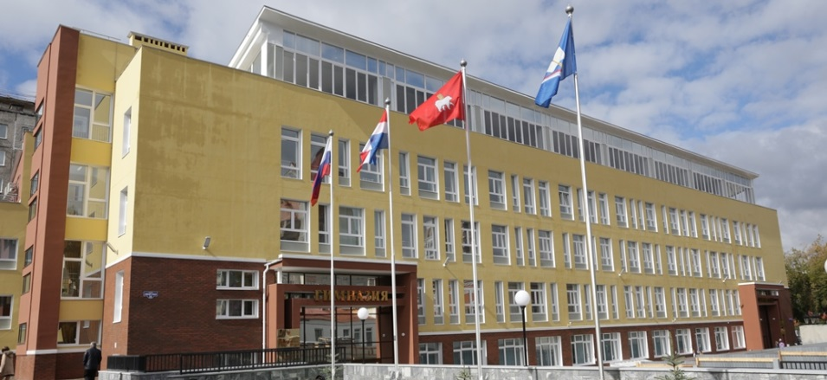
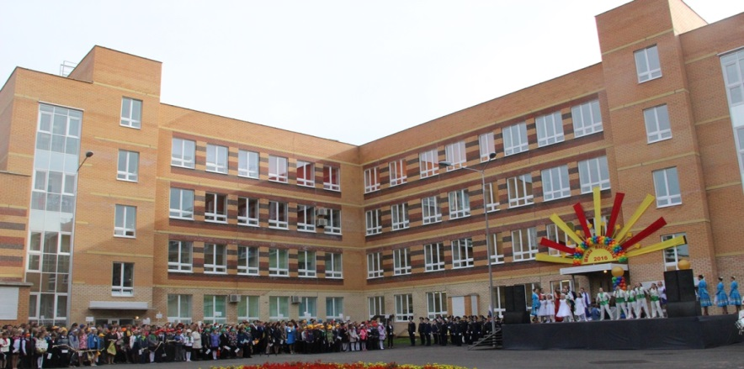
Школы 2015-2016 гг.
Второй корпус гимназии им. Дягилева (2015 год)
Площадь второго корпуса составила 10 тысяч кв. м., он рассчитан на 600 учеников. Здесь предусмотрены основной и тренировочно-гимнастический спортивные залы, актовый зал, оборудованный современным аудио-, видео-, световым оборудованием, 3D-студия и зимний сад. Кроме того, в здании созданы условия доступности для инвалидов и иных маломобильных групп населения: территория оборудована пандусами, имеются лифты со звуковым сопровождением до 4 этажа, все помещения школы доступны для инвалидов-колясочников, в туалетах установлены поручни.
«Мастерград» (2016 год)
Здание школы построено в соответствии со всеми современными требованиями, его площадь составляет 21 тысячу кв. метров, вместимость – 1200 учеников. В нем размещены 4 спортивных зала, школьные мастерские – гончарная, отделочная, макетная, обработки металла, дерева, видеостудия, 3D кабинет, кабинет робототехники, различные лаборатории.
Школа «Мастерград» готовит для Перми будущих архитекторов, дизайнеров, строителей, инженеров.

Slide 4
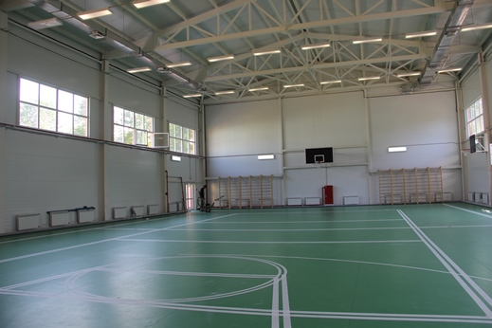
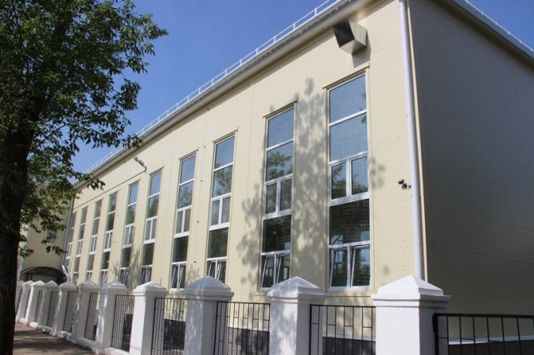
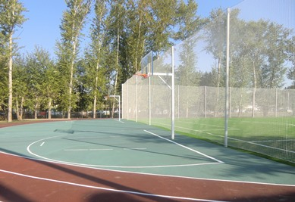
Спортзалы и межшкольные стадионы 2015 -2016 г.
В 2015 году были открыты спортивные стадионы в школе №96 и Пермском кадетском корпусе №1.
В 2016 году завершилось строительство сразу трех спортивных залов в пермских школах №12, №45, №50, завершился ремонт в спортивном зале школы №66.
Также в 2016 году торжественно были открыты межшкольные стадионы и спортивные площадки в школах №79, №12,№140, №102, лицее №10 и гимназии №7. В школе №83 начал свою работу отремонтированный бассейн.
Все объекты оснащены современным спортивным оборудованием.

Slide 5
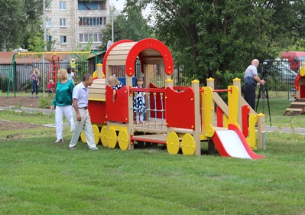
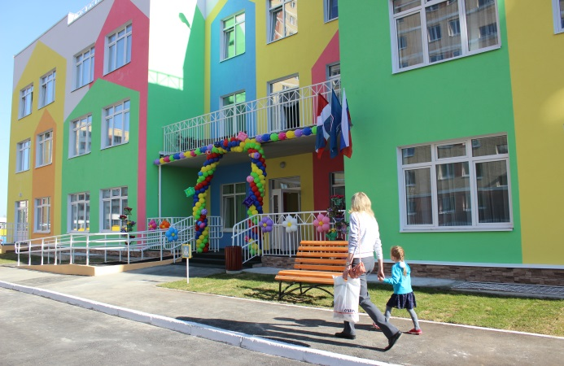
Детские сады 2015-2016 гг.
Открыты после капитального ремонта:
Детский сад №134, ул. Тургенева, 2 (220 мест)
Детский сад №85, ул. Судозаводская, 26 (120 мест)
Детский сад №268, ул. Толмачева, 2 (120 мест)
Детский сад №358, ул. Корсуньская, 13 (200 мест)
Детский сад №418, ул. Краснополянская, 39 (170 мест)
Детский сад №39, ул. Солдатова, 17а (120 мест)
Детский сад №112, ул. Чердынская, 18а (150 мест)
Детский сад №400, ул. Никитина, 18б (150 мест)
Детский сад №278, ул. 9 мая, 9 (330 мест)
Выкуплены у застройщиков в мун. собственность
Детский сад №218, ул. Комбайнеров, 30б (260 мест)
Детский сад №413, ул. Красногвардейская, 42 (220 мест)
Детский сад №321, ул. Холмогорская, 2з (240 мест)
Детский сад № 64, ул. Цимлянская, 21б (200 мест)
Общее количество созданных мест за 2 года составило 3974, в т.ч. открытие групп в уже существующих детских садах. За последние 3 года в дошкольных образовательных учреждениях было создано 8240 мест, что соответствует 41 созданному детскому саду.

Slide 6
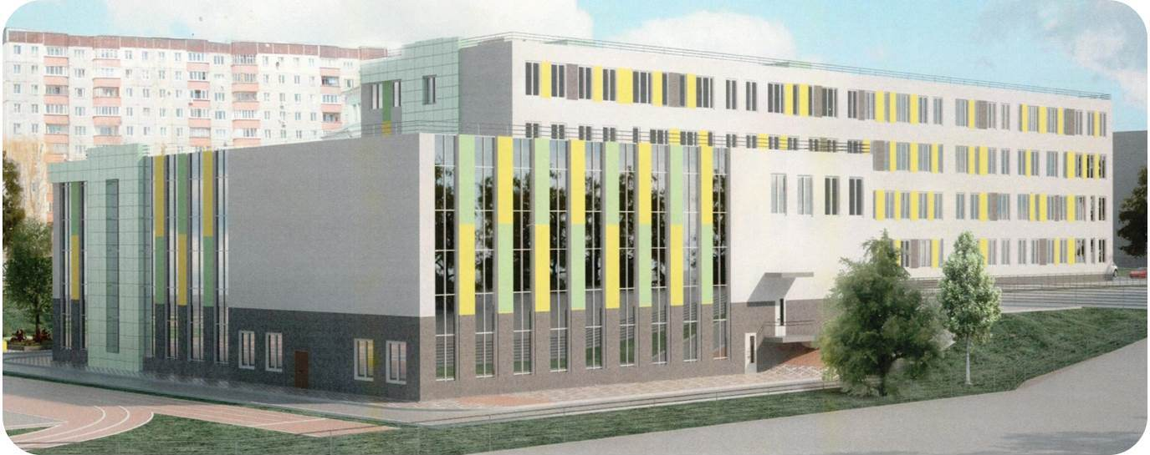
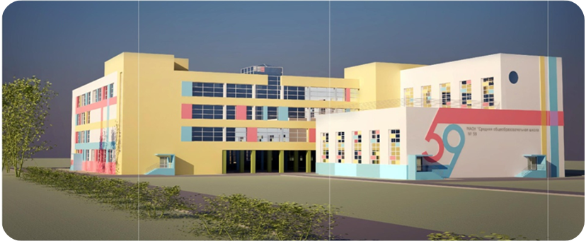
Планы на 2017 год
Старт строительства корпусов школ №59 (пр. Парковый, 8а), №42 (ул. Нестерова, 18) на 1000 мест каждый.
Площадь корпуса школы №42 составит 15 тысяч кв. м. Контракт на СМР заключен с ООО «Старт сити групп», идет подготовка площадки.
Площадь корпуса школы №59 составит 14 тысяч кв. м. Конкурсные процедуры на СМР проведены, контракт в стадии заключения.
Школа №42 Школа №59
Приобретение зданий для размещения дошкольных образовательных учреждений по улицам Чернышевского, 17в (120 мест), Машинистов, 43 (360 мест).
Открытие после реконструкции третьего корпус детского сада №409 по ул. Каляева, 35а (150 мест).
В 2017 году будет введен в эксплуатацию спортивный зал в школе №32, построены межшкольные стадионы в «Мастерграде», школе дизайна «Точка» и школе №41.

Slide 7
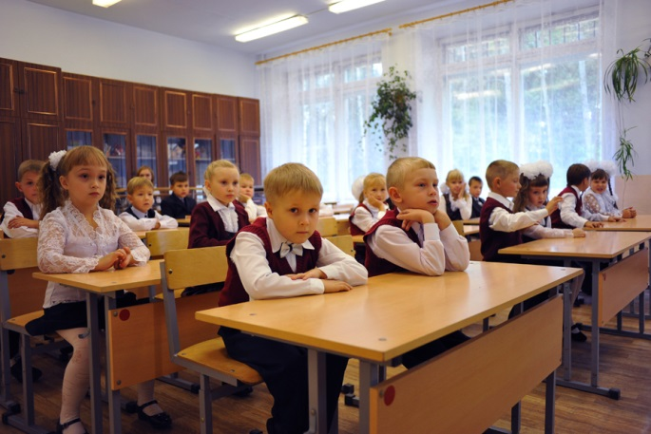
Проектирование
Корпус школы №93 со спортивным залом
В рамках проекта «Школа на пятерку» администрация муниципалитета ставит перед собой задачу создавать школы, которые будут отвечать всем передовым требованиям – и по содержанию образования, и по оснащению современным оборудованием. Цель – обеспечить плавный переход на односменный режим обучения в школах, лицеях, гимназиях города. Для этого в Перми зарезервировано 55 участков под школы, которые планируется открыть до 2025 года.

Slide 8
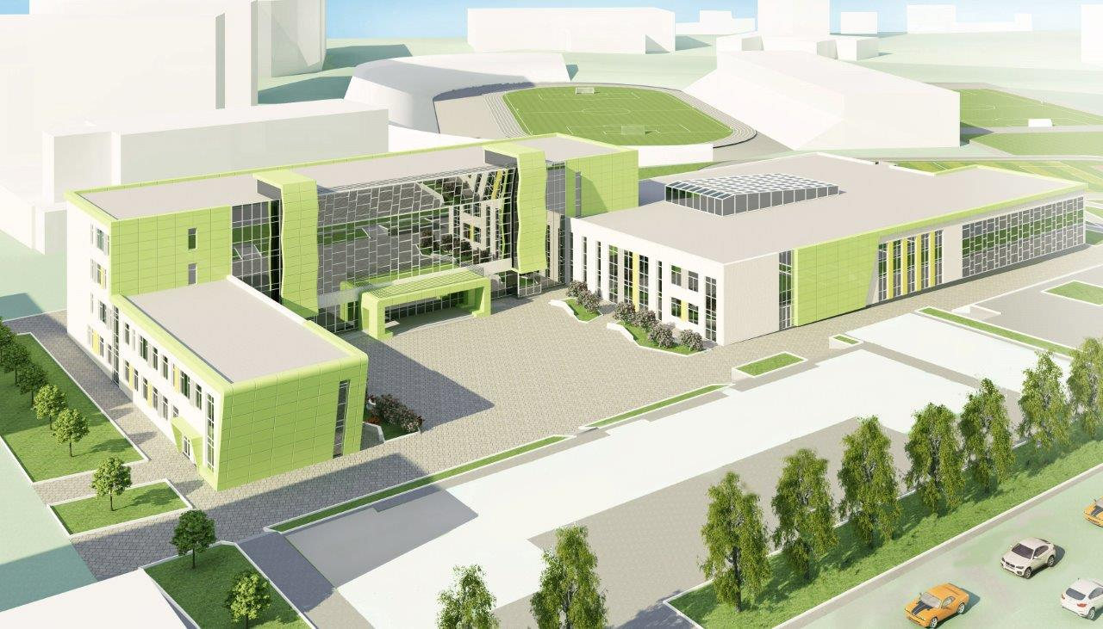
Школа №42: школа современных технологий и сервиса

Slide 9
Школа-комплекс для подготовки к профессиональному самоопределению школьников в сфере сервиса
торговый центр
анимационная студия
имидж-студия
центр благоустройства
центр туризма
авто-центр
ресторан
столярная, слесарная, гончарная мастерские
современная зона для домоводства
видеостудия
типография
выставочные зоны для детских работ

Slide 10
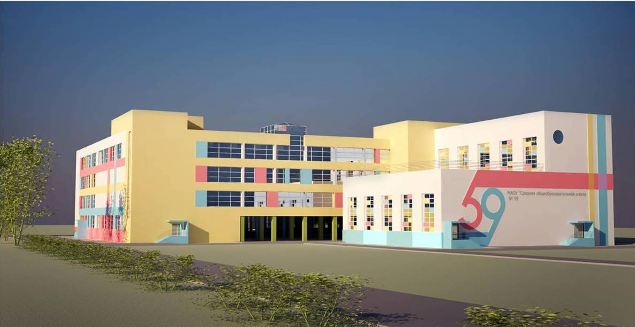
Школа №59: ИнноПарк

Slide 11
Школа-комплекс для подготовки к профессиональному самоопределению школьников в области машиностроения, деревообработки, технологий энергосбережения
мастерские деревообработки (деревянных интерьеров, искусство резьбы, деревянного дизайна, багетная)
мастерская металлообработки (металл-стиль, гравюра-дизайн)
центр науки
«Мини-Сколково»
лаборатории
«Умная школа», «Энергоэффективный дом»
эко-лаборатория
лаборатория робототехники
мобильные лаборатории
Notes:
Мастерские по обработке камня, гончарному делу

